Slide 1
苏教版二年级下册
识字6（第一课时）
教者：前进小学-黄东琼

Slide 2
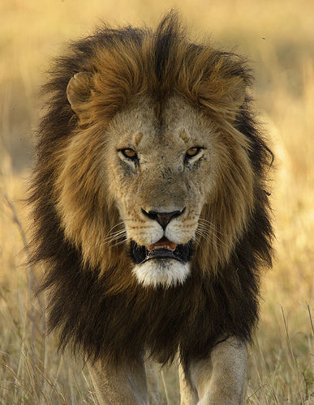
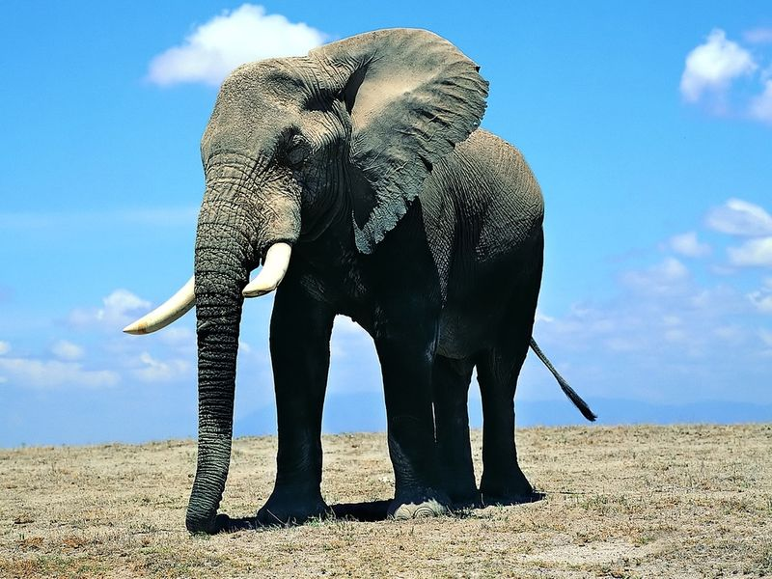
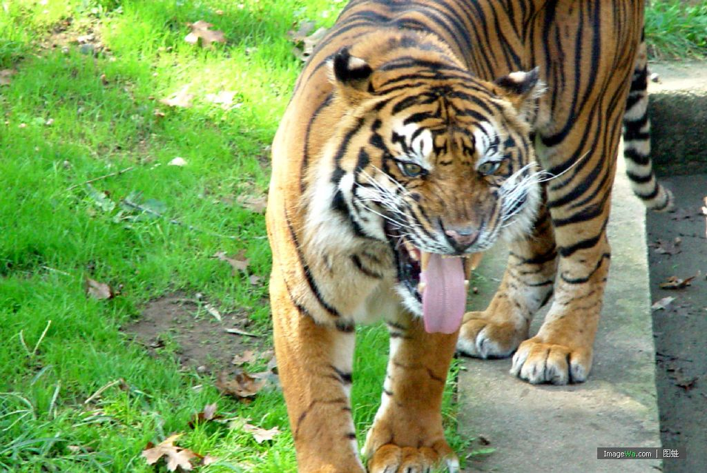
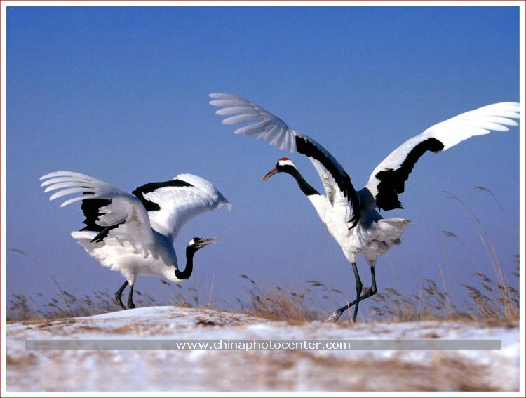
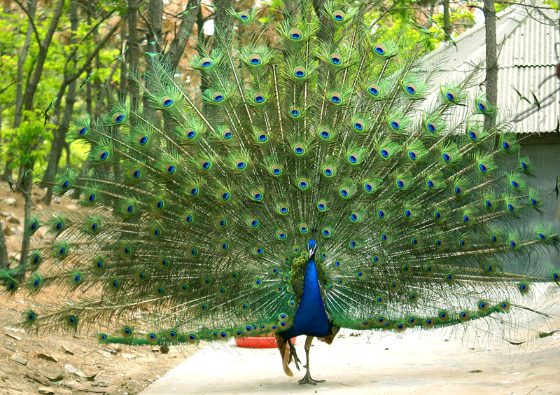
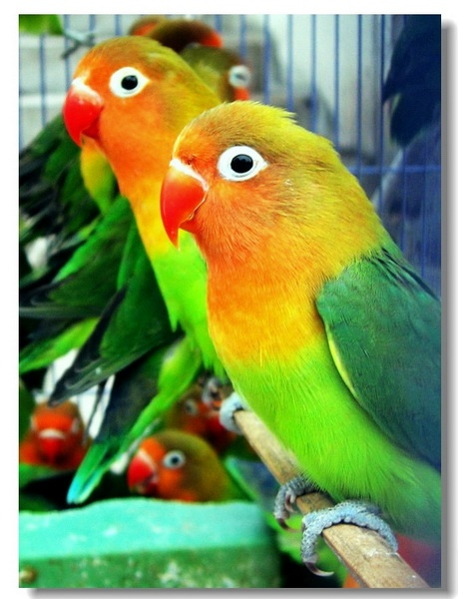

Slide 3
shī zi dà xiànɡ lǎo hǔ
狮 子 大 象 老 虎
xiān hè kǒnɡ què yīnɡ wǔ
仙 鹤 孔 雀 鹦 鹉

Slide 4
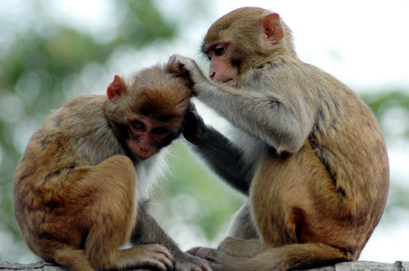
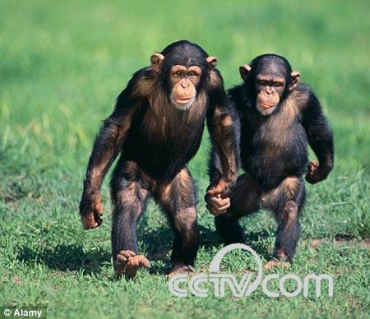
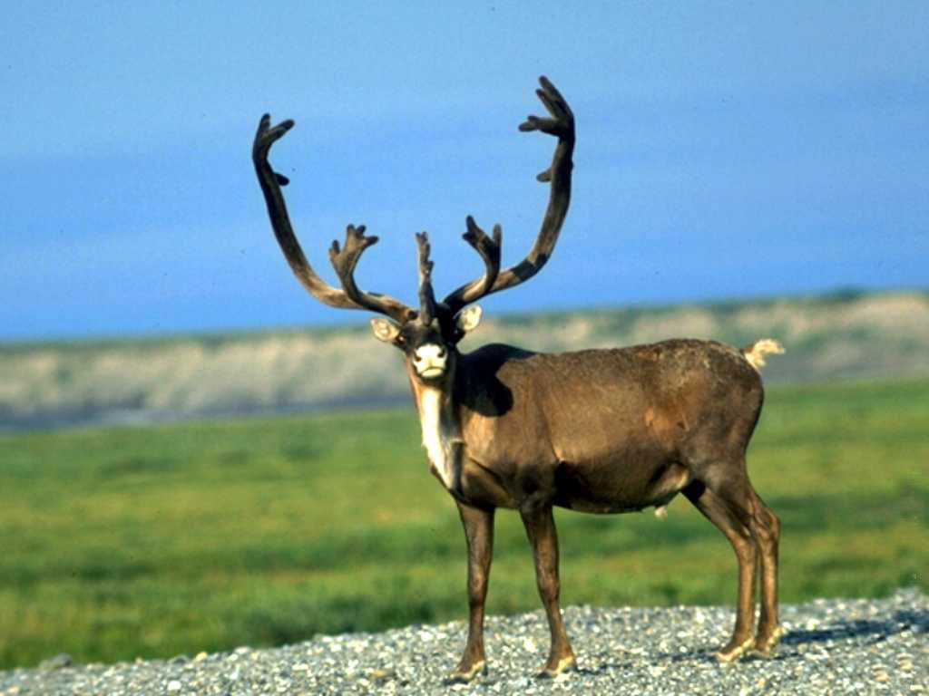
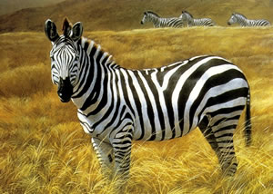
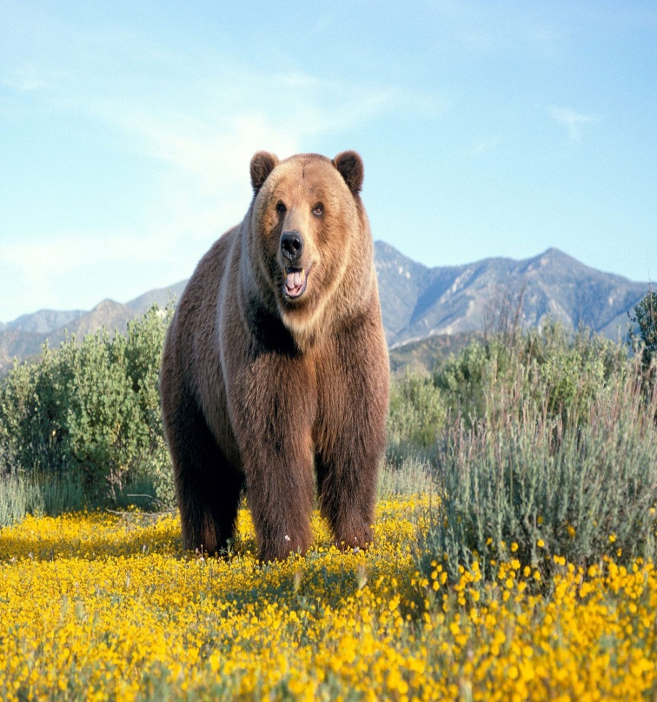
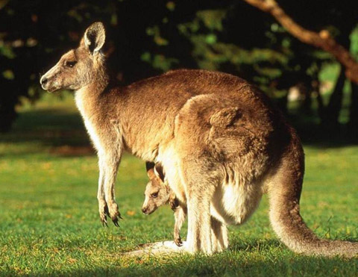

Slide 5
hóu zi xīnɡ xinɡ mí lù
猴 子 猩 猩 麋 鹿
bān mǎ zōnɡ xiónɡ dàishǔ
斑 马 棕 熊 袋 鼠

Slide 6
一、在括号里填上合适的词
凶猛的（ ） 漂亮的（ ）
（ ）的鹦鹉 （ ）的猴子
（ ）的大象 （ ）的棕熊
狮子 老虎
仙鹤 孔雀
会说话
可 爱
长鼻子
冬 眠
二、拓展思维
1、你还认识哪些动物？
2、学了这课有什么感想？

Slide 7
谢谢欣赏

